Slide 1
Template Method
Padrões de Projetos
Ádria Costa
11/06/2019 - 2019.01

Slide 2
Intenção
Definir o esqueleto de um algoritmo em uma operação, postergando alguns passos para as subclasses.
Permite que subclasses redefinam certos passos de um algoritmo sem mudar a estrutura do mesmo.

Slide 3
Motivação
Um método de modelo define um algoritmo em uma classe base usando operações abstratas que substituem as subclasses para fornecer um comportamento concreto.

Slide 4
Conceitos de POO
Herança
Encapsulamento

Slide 5
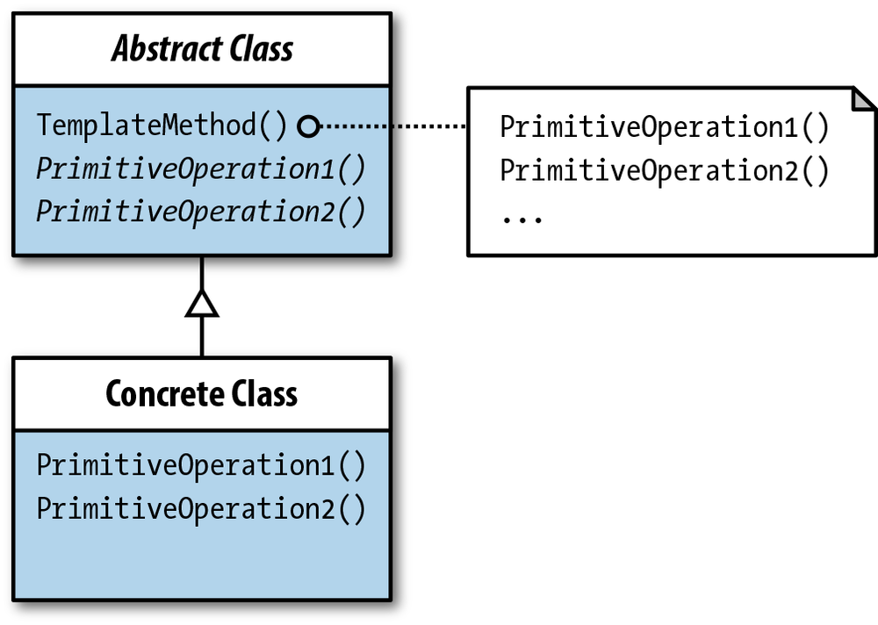
Estrutura

Slide 6
Aplicabilidade
Para implementar as partes invariantes de um algoritmo uma só vez e deixar para as subclasses a implementação do comportamento que pode variar.
Quando o comportamento comum entre subclasses deve ser fatorado e concentrado numa classe comum para evitar a duplicação de código.
Para controlar extensões de subclasses.

Slide 7
Prós
Você pode deixar que os clientes substituam apenas algumas partes de um algoritmo grande, tornando-os menos afetados por alterações que acontecem em outras partes do algoritmo.
Você pode puxar o código duplicado para uma superclasse.

Slide 8
Contras
Alguns clientes podem ser limitados pelo esqueleto fornecido de um algoritmo.
Você pode violar o Princípio de Substituição de Liskov suprimindo uma implementação de etapa padrão por meio de uma subclasse.
Os métodos de modelo tendem a ser mais difíceis de manter quanto mais etapas tiverem.

Slide 9
Referências
“Refactoring Guru: Design Pattern - Template Method”. Disponível em: <https://refactoring.guru/design-patterns/template-method>. Acessado: 28 de maio 2019.
GAMMA, Erich. Padrões de Projetos: Soluções reutilizáveis de software orientado a objetos. trad. Luiz A. Meirelles Saliado. Bookman. Porto Aleire – RS, 2000.

Slide 10
Referências
“Tecnologia e Inovação: Padrão de Projeto - Template Method”. Disponível em: <http://tecnologiaeinovacao.com.br/blog/2017/03/21/exemplo-do-padrao-de-projeto-template-method-em-java/>. Acessado: 30 de maio 2019.

